Slide 1
Base de datos
CESDE

Slide 2
TEMÁTICAS A TRATAR
SELECT: Estructura que nos sirve para mostrar datos que tiene la base de datos en nuestra pantalla.
select * from prestamos
select * from socio
select * from socio_listaespera
select * from pelicula
select * from devolucion_pelicula
select * from FAVORITOS
Sirve para recopilar datos en una única tabla

Slide 3
INNER JOIN
Sirve para visualizar datos de dos o más tablas

Slide 4
Para trabajar con las estructuras
Se pone en uso la Base de Datos
Es necesario tener datos en la Base de Datos y lo realiza el Insert
insert into socio values('Eduardo capetillo', 'mejico distrito federal', 8965241)
insert into socio values('Juliana Alzate', 'caldas (Antioquia)', 6352411)
insert into socio values('Carlos Mesa', 'cll 93B 35-86', 2637468)
insert into socio values('William Zapata', 'cra 52 63-21', 5698741)
insert into socio values('Mario Roa', 'Medellin cra 8975-32', 8961235)
insert into socio values('Hèctor Gaviría', 'manrique central', 8852241)
insert into socio values('Sara Suárez', 'Bello Antioquia', 2857496)
insert into socio values('Eduardo jimenez', 'cll 95 67-12', 8965241)
insert into prestamos values('12-02-2019', 1)
insert into prestamos values('12-02-2019',2)
insert into prestamos values('12-03-2019',3)
insert into prestamos values('12-04-2019',4)
insert into prestamos values('12-05-2019',5)
insert into prestamos values('12-06-2019',6)

Slide 5
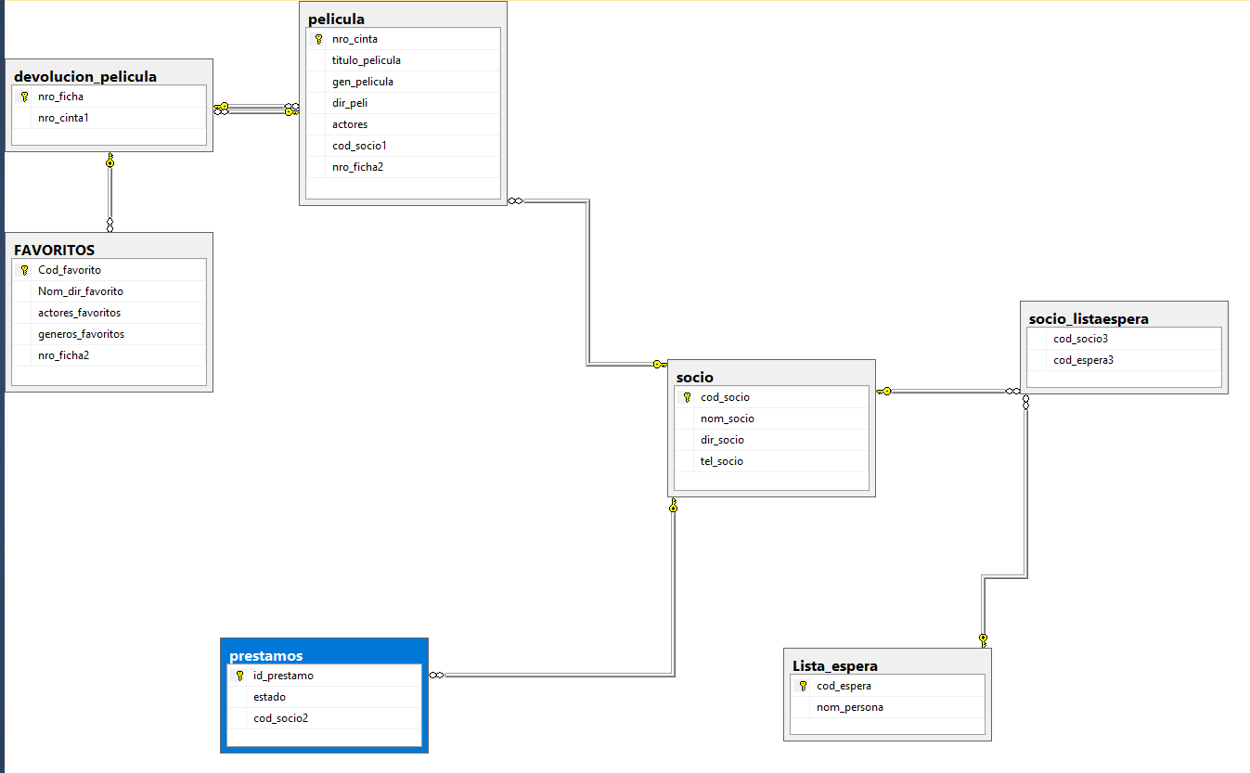
Visualizamos el mer(Extendido)

Slide 6
Vamos a realizar consultas
Se requiere realizar una consulta donde muestre: nombre de socio, teléfono del socio y el estado del préstamo dentro de la casa de videos.
Aplicamos esta consulta
select nom_socio, tel_socio, estado from socio inner join prestamos on prestamos.cod_socio2= socio.cod_socio.
Podemos observar: Existe clave foránea más no intermedia

Slide 7
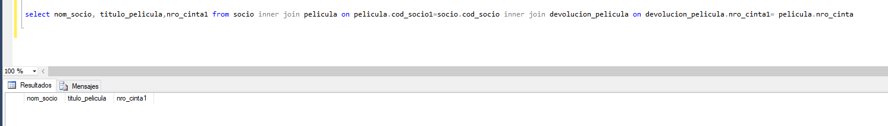
Consulta 2
Se requiere saber que devoluciones han realizado los socio

